Slide 1
檢核表填寫參考
104/07/02

Slide 2
一、推動檢核表填寫範例參考-述美國小
1.填寫校名
2.勾選
3.佐證資料說明

Slide 3
一、推動檢核表填寫範例參考-述美國小

Slide 4
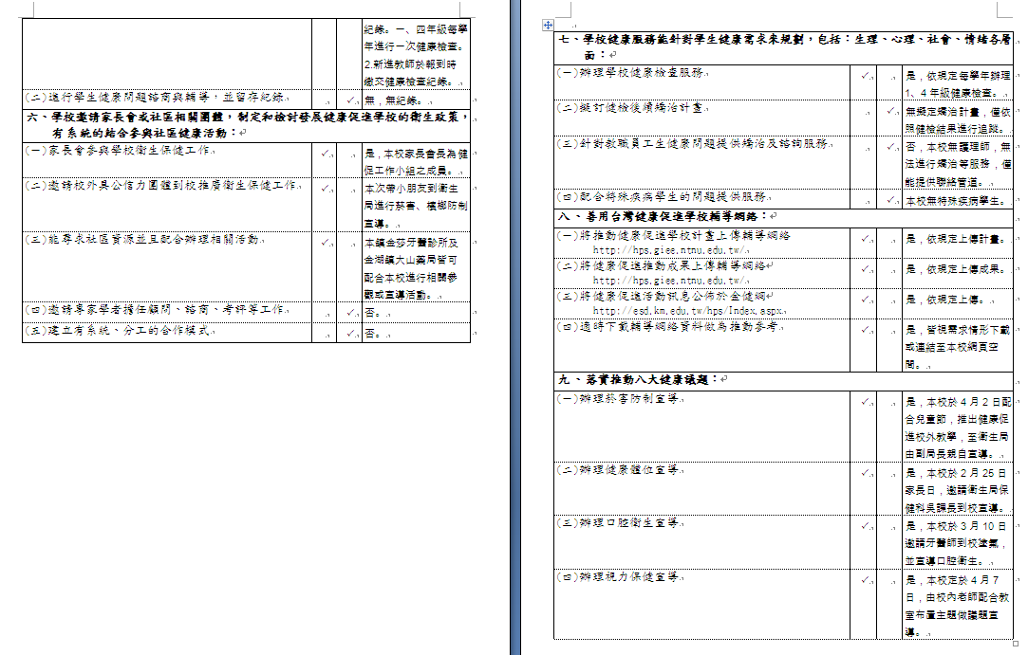
一、推動檢核表填寫範例參考-述美國小
4.填寫活動日期、內容摘要

Slide 5
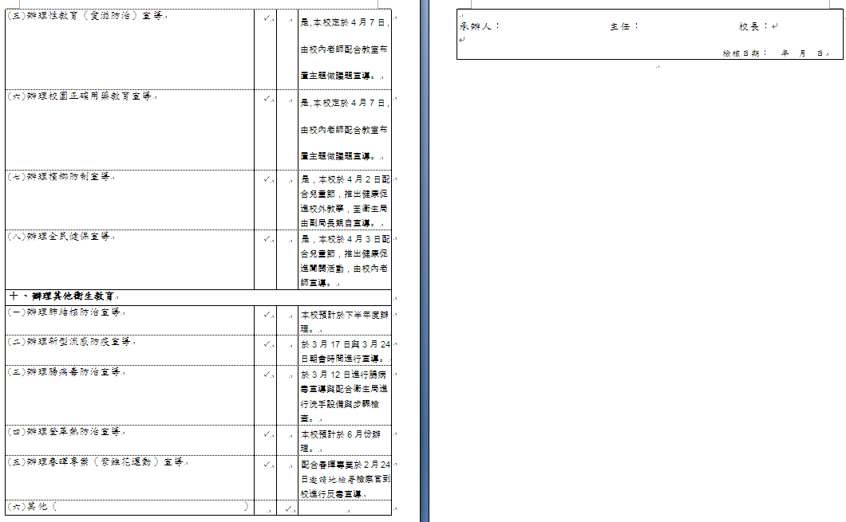
一、推動檢核表填寫範例參考-述美國小
5.請鈞長核章
小提醒：請提供鈞長核章之PDF檔，謝謝各位承辦人！

Slide 6
二、議題檢核表填寫範例參考-述美國小
全校
學生齲齒人數：
1.國小請填寫全校人數
2.國中請填寫七年段人數

Slide 7
二、議題檢核表填寫範例參考-述美國小
全校
全校
5.請鈞長核章
全校

